Slide 1
HC12083
FusionSphere
R6
V3.0
洪飞泷/wx350110
2017.11.11
优化
Notes:
2015.7.4
调整版权和页码对齐，位于参考线8.5到8.9之间。
调整编辑框行距为单倍行距。
2015.7.9
删除此页课程版本后的“ISSUE”。
新增“产品版本”和“课程版本”的示例。
2015.8.3
调整母板主体和备注，段落格式为“允许标点溢出边界”。
2015.8.4
删除缩略语页；
重命名版式“8#空白”为“8#仅标题”。
2015.9.2
新增备注模板，备注页正上方添加页眉，显示本章标题。
2015.9.14
删除“谢谢”那页的白色“谢谢”。
2017.11.8
调整母版中标题宽度。
2017.12.8
适当拉长了备注页文本框长度，防止2013版后的PPT会自动换页。

Slide 2
ManageOne 运营中心 (SC)介绍

Slide 3
本节主要介绍ManageOne解决方案运营系统中的常见功能，并针对关键特性进行原理性的介绍，提升对业务理解的能力。

Slide 4
学完本课程后，您将能够:
了解MangeOne的系统架构
了解ManageOne支持的业务和业务描述
掌握ManageOne业务调测和发放的操作方法

Slide 5
ServiceCenter介绍
ServiceCenter功能特性
ServiceCenter安装

Slide 6
ServiceCenter简介
ServiceCenter只用于专有云，不用于公有云。专有云即私有云，是组织或者个人独立拥有的云服务系统，并且该系统不对外开放，仅供组织内部成员或者个人使用。
FusionSphere OpenStack OM负责资源接入、配置、监控及维护等功能。ServiceCenter负责开户销户、云服务申请、审批、管理等功能。

Slide 7
ServiceCenter架构
KeyStone
ServiceCenter
容灾和备份
大数据资源池
OpenStack OM
Openstack
BC&DR
FIM
AC
VRM
VMware
AZ
AZ
存储池
计算池
存储池
网络池
Notes:
ManageOne定位为解决方案，面向客户提供云数据中心管理解决方案。其云服务平台致力于云服务标准化，同时面向客户场景进行定制服务。
云服务平台与FusionSphere为松耦合关系，可灵活异构对接第三方管理软件；同时，云服务平台还具备灵活的定制化能力，面向客户提供数据中心运营和运维服务。其中：
SC(ServiceCenter)：服务中心，基于资源池提供的云和非云的资源进行高度可定制的数据中心业务/服务统一编排和自动化管理，包括可定制的异构以及多资源池策略和编排，可定制的企业服务集成，可定制的通过合作部件补充资源池管理系统能力，特别是传统资源自动化发放能力。
FusionSphere对标OpenStack，是OpenStack的华为企业版，为ManageOne解决方案提供逻辑整合的资源池化的数据中心基础设施。

Slide 8
ServiceCenter介绍
ServiceCenter功能特性
用户管理
服务管理
组织管理
VDC服务
计算服务
存储服务
网络服务
ServiceCenter安装

Slide 9
用户管理(1/4)
功能介绍
角色
特性 | 权限
系统超级管理员 | 系统配置、资源配置、服务管理、系统超级管理员管理、组织管理员管理、组织管理、告警查看。 系统超级管理员创建的服务默认所有组织可见。
组织管理员 | VDC管理、服务管理、VDC申请单管理、组织管理员管理、VDC管理员管理。 具有所属组织内所有VDC管理员权限，若所属组织内没有VDC时，不能登录租户侧。 组织管理员创建的服务默认本组织下所有VDC可见。
VDC管理员 | 所属VDC的资源管理、资源使用、服务申请、应用管理、租户申请单管理、VDC管理员管理、VDC业务员管理、VPC管理、监控查看、标签管理、资源计量查看。
VDC业务员 | 服务申请、资源使用、服务查看、用户查看、监控查看、标签管理、资源计量查看。
系统超级管理员和组织管理员 | 具有系统管理员和组织管理员的所有权限

Slide 10
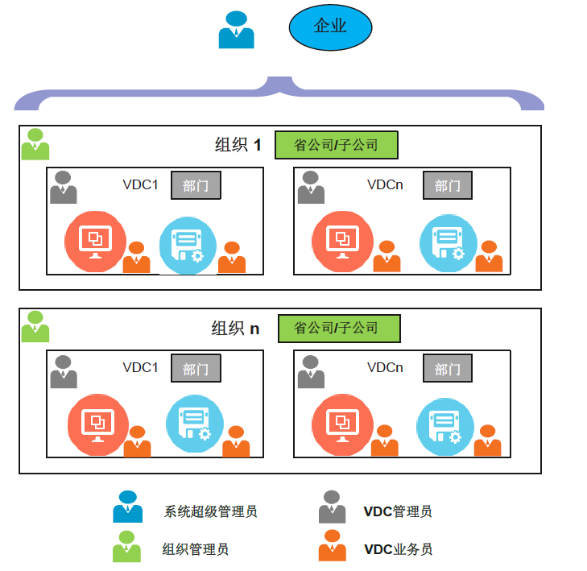
用户管理(2/4)
典型场景一：两级租户
当企业为跨国运营商或跨省公司，即包含多个省公司或子公司运营时，各角色在企业中分布图所示：

Slide 11
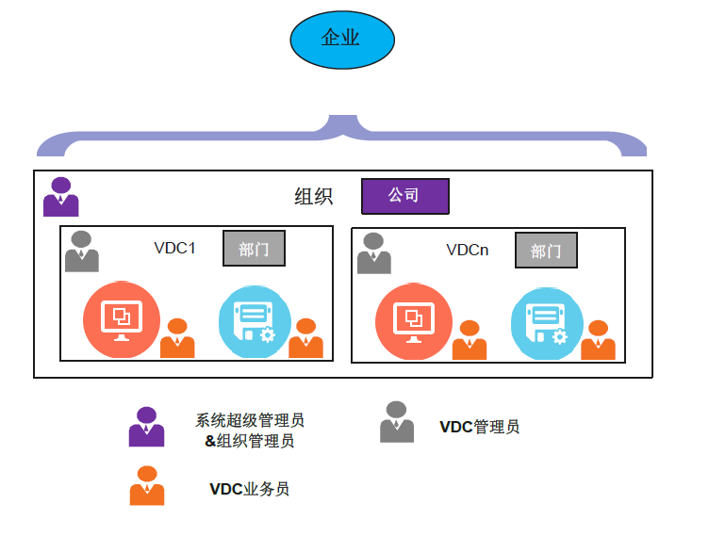
用户管理(3/4)
典型场景二：一级租户
当企业为中小型企业，即不包含省公司或子公司运营时，各角色在企业中分布图所示：

Slide 12
用户管理(4/4)
特性约束
序号 | 约束 | 备注
1 | 禁止跨级查看用户信息，比如：系统管理员无法查看VDC管理员和业务员，VDC管理员无法查看系统管理员和组织管理员

Slide 13
ServiceCenter介绍
ServiceCenter功能特性
用户管理
服务管理
组织管理
VDC服务
计算服务
存储服务
网络服务
ServiceCenter安装

Slide 14
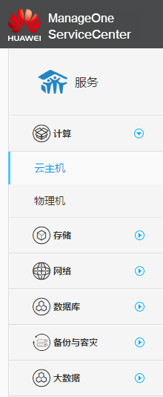
服务管理(1/3)
功能介绍
服务是可供用户申请的资源模板，由系统管理员或组织管理员创建，发布在服务目录中，系统管理员创建的全局可见或指定组织可见，组织管理员创建的在组织内可见或指定VDC可见。
系统预置服务：云主机、云硬盘、弹性IP、物理机、vApp(POC特性)、VLB(需配套F5)、备份、容灾(线上申请，线下发放)、大数据。
系统管理员或组织管理员可以基于系统预置的服务修改参数，定义一个新的服务。
系统默认一级审批流程，系统管理员可以定义2~5级审批流程，并关联到服务，替换服务默认的审批流程。
Notes:
为了方便使用，安装ServiceCenter时，可以选择安装预置服务。服务列表中ID为“default”开头的服务为预置服务。预置服务的名称和描述语言是在安装时确定的，不随环境的中英文语言进行切换。你可以取消发布服务后修改名称和描述。
申请单在实施过程中，如果ServiceCenter发生主备倒换，备机接管任务后会重新实施申请。

Slide 15
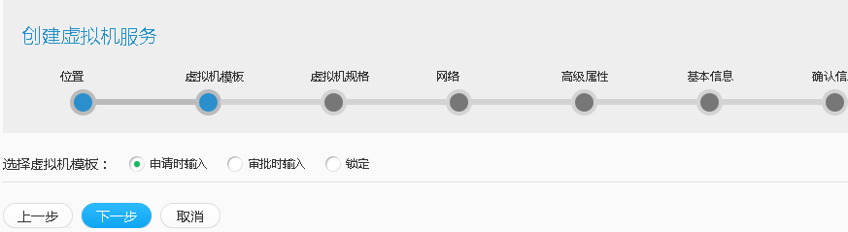
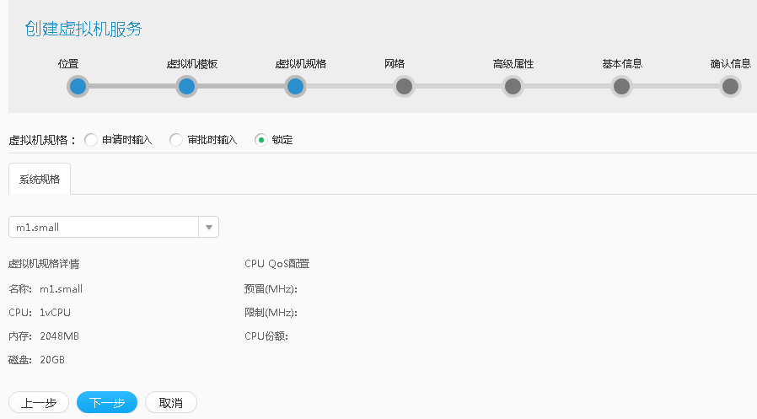
服务管理(2/3)
特性配置
创建服务
选择服务
模板
设置服务是否需要审批
设置服务
参数
确认发布
“申请时输入”：由申请该资源的用户在服务申请时设置。
“审批时输入”：由VDC管理员在资源审批时根据用户需求设置。
“锁定”：由组织管理员在创建服务时设置

Slide 16
服务管理(3/3)
特性约束
序号 | 约束 | 备注
1 | 系统预制的服务模板，名称和描述语言是在安装时确定的，不随环境的中英文语言进行切换
2 | 当用户的角色既是系统超级管理员又是组织管理员时，创建服务的权限以系统超级管理员权限为准

Slide 17






服务申请
功能介绍
1、申请
服务目录
1、VDC用户浏览服务目录，选择服务提交申请。
云主机
VDC
云磁盘
弹性IP
2、系统执行服务申请，自动生成服务申请单。
5、通知
2、触发服务申请
3、VDC管理员收到待审批申请单后，批准用户的服务申请。
3、审批
申请流程
4、调用资源池的计算、存储、网络API进行资源发放。
5、通知用户服务申请结果。
4、发放
发放
发放
OpenStack
Compute
Network
Storage

Slide 18
ServiceCenter介绍
ServiceCenter功能特性
用户管理
服务管理
组织管理
VDC服务
计算服务
存储服务
网络服务
ServiceCenter安装

Slide 19
组织管理
功能介绍
组织是ServiceCenter进行资源分配的单位，适用于分级运营的场景。组织管理员管理整个组织内的资源，而VDC管理员只能管理本VDC内的资源，以达到分层分权管理的目的。
如果不需要分级运营，则只需创建一个组织，组织配额不限，系统管理员和组织管理员合一，作为全局管理员管理所有资源。

Slide 20


组织管理-模型
功能介绍
适用场景：当部门内部需要再划分子部门进行资源管理时，可以使用组织，一个组织对应一个部门，一个VDC对应一个子部门；
例如：经信委为各部委建设资源池，并分配资源给各部委使用，同时部委内部需要根据科室再划分子部门，每个科室从部委的资源中分配一部分资源使用，那么每个部委就是一个组织，每个科室就是一个VDC。
组织的模型包含：配额、用户、资源、服务目录、VDC、模板（应用模板）。从资源管理的角度来看，组织和VDC是一样的，只是组织不能发放资源，在VDC内才能发放资源。
组织管理员
组织管理员
组织管理员
组织1
组织2
组织3
DC1
DC2
AZ1
AZ2
AZ3
AZ4
VDC1
VDC2
VDC3
AZ1
AZ2
AZ3
AZ4
Notes:
组织1对应DC1的AZ1，虚拟机、硬盘等资源发放在AZ1中；
组织2对应DC1的AZ2和DC2的AZ3，虚拟机、硬盘等资源发放在AZ2和AZ3中；
组织3对应DC2的AZ3和AZ4，虚拟机、硬盘等资源发放在AZ3和AZ4中；
注意：
组织1对AZ1独占，需要通过系统管理员的规划来完成，SC不提供AZ独占功能；
组织2对AZ2和AZ3，配额由系统管理员设置；

Slide 21
组织服务
配置流程图
SC上创建组织会在OpenStack上创建Domain。
组织和AZ的关联关系只会保存SC侧，不会下发给OpenStack。
ServiceCenter
OpenStack
组织
Domain
组织配额
VDC
Project
VDC配额
配额
Notes:
组织对应OpenStack的domain，组织的配额由SC控制，组织下属VDC的配额总和不能超过组织的配额；
VDC对应OpenStack的project，VDC的配额对应project的配额

Slide 22
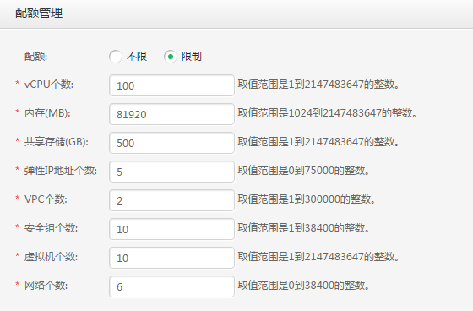
组织管理-配额
特性配置
管理配额：组织的资源配额分为限制、不限制两种。当限制资源配额时，组织下所有的VDC必须限制配额。

Slide 23
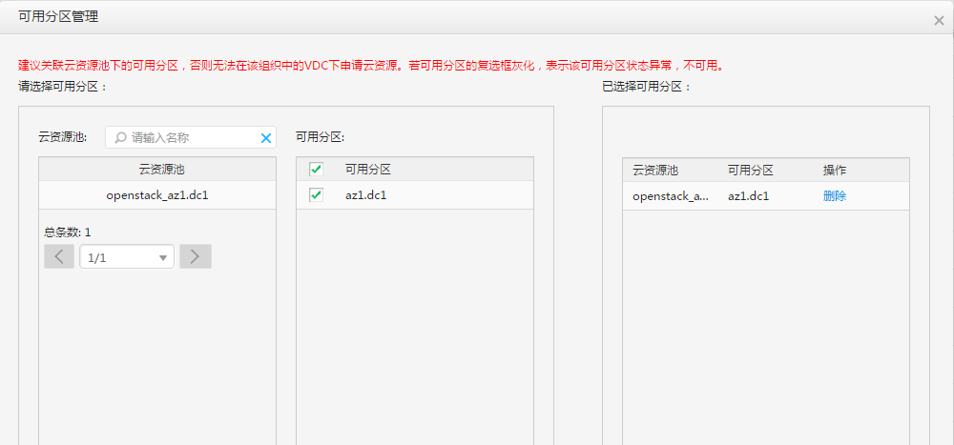
组织管理-可用分区
特性配置
管理可用分区：组织创建好后，可以添加或删除组织中关联的云资源池可用分区。如果关联的可用分区中已申请资源，则不允许删除。

Slide 24
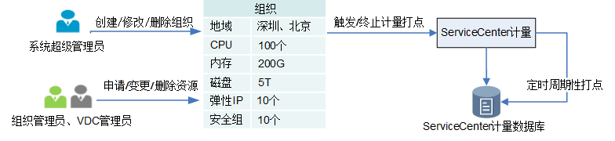
组织管理-计量
特性配置
组织计量：支持按配额已使用量对组织各项资源进行计量，并统计出累计的计量结果，用于系统管理员和组织之间结算使用。

Slide 25
组织管理-规格
特性约束
序号 | 约束 | 备注
1 | 系统最大支持管理的组织数量 | 系统规格： 小规模：32 标准规格：64 大规模：128
2 | 支持数据中心(region)个数 | 系统规格： 小规模：5 标准规格：10 大规模：64
3 | 单个组织最大支持的VDC数量 | 系统规格： 小规模：64 标准规格：128 大规模：256
4 | 当客户只使用一级租户时，新增一个可用分区，需要系统管理员把新增的可用分区指定到该组织下

Slide 26
ServiceCenter介绍
ServiceCenter功能特性
用户管理
服务管理
组织管理
VDC服务
计算服务
存储服务
网络服务
ServiceCenter安装

Slide 27

VDC服务(1/9)
特性原理
VDC（Virtual Data Center）是对部门所使用的虚拟资源的封装和边界定义，特指虚拟资源的集合对象，一般包括计算、存储和网络资源。VDC在形式和内容上类似于一个物理数据中心，是物理数据中心在虚拟化层的形式表现。
VDC和物理DC资源的映射关系如下图：
业务用户
业务用户
业务用户
VDC1
VDC2
VDC3
DC1
DC2
AZ1
AZ2
AZ3
AZ4
Notes:
VDC1对应DC1的AZ1，虚拟机、硬盘等资源发放在AZ1中。
VDC2对应DC1的AZ2和DC2的AZ3，虚拟机、硬盘等资源发放在AZ2和AZ3中。
VDC2对应DC2的AZ3和AZ4，虚拟机、硬盘等资源发放在AZ3和AZ4中。
注意：
1.VDC1对AZ1的独占，需要通过系统管理员的规划来完成，SC不提供AZ独占功能。
2.VDC2和VDC3对AZ3资源使用的多少，取决于VDC2和VDC3的配额。

Slide 28
VDC服务(2/9)
VDC和OpenStack的逻辑映射关系如下图：
VDC对应KeyStone里的project，VDC管理员/用户对应KeyStone的user，user通过userGroup和project关联在一起。
VDC配额对应nova、cinder、neutron中的配额，这三个组件都提供了区分project的配额管理接口。
SC
VDC
用户
VDC配额
Keystone
OpenStack1
OpenStack2
User
Group
Project
配额
配额
配额
配额
配额
配额
User
Group
nova
cinder
neutron
nova
cinder
neutron
Notes:
多个OpenStack共用一个KeyStone，所以project在多个OpenStack中是唯一的。

Slide 29
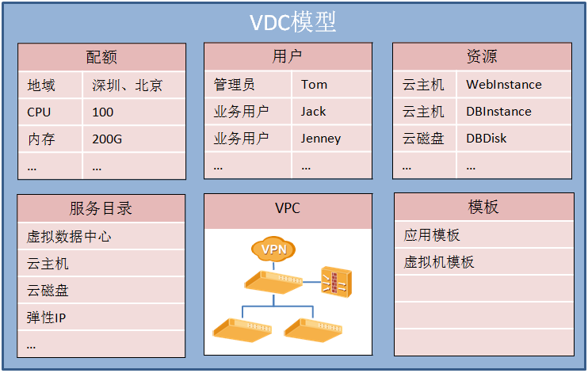
VDC服务(3/9)
一个完整VDC如下图所示包括配额、用户、资源、服务目录、网络、模板：
配额：配额用于限制VDC能够使用最大资源上限，由VDC管理员申请VDC时指定，也可以由组织管理员创建VDC时指定。
用户：VDC下包含两种角色用户（VDC管理员和业务用户），VDC管理员负责VDC下的用户管理以及服务审批，业务用户是资源的最终使用者。
资源： 用户申请的服务资源，包括云主机、云硬盘、弹性IP等，用户可以对资源进行维护和监控。
模板：应用模板是POC特性。
模板
应用模板
非商用
Notes:
服务目录：服务目录显示VDC用户可以申请的服务列表，系统管理员可以结合各部门特殊需求，为部门自定义VDC服务目录。
VPC：虚拟个人云，是一个逻辑隔离的网络环境，包括虚拟路由器、网络、ACL、VPN等子功能。
模板：包括应用模板（POC特性）和虚拟机模板，虚拟机模板从OpenStack发现，应用模板在SC创建，VDC用户除了可以使用全局模板，也可以创建VDC私有应用模板。

Slide 30
VDC服务(4/9)
特性配置
通过组织、VDC可以实现二级租户管理。
VDC一般根据部门进行划分，一个部门对应一个VDC。部门可以通过申请VDC一次性获得批量计算、存储和网络资源配额，在资源配额下限，VDC管理员可以自由支配计算、存储和网络资源。
设计样例。
组织名称 | VDC名称 | 描述 | 可用分区 | 配额
南方基地 | 生产VDC | 生产VDC | az1.dc1 | vCPU 100核，内存81920MB，存储500GB……
南方基地 | 开发测试VDC | 开发测试VDC | az2.dc1 | vCPU 100核，内存81920MB，存储500GB……
Notes:
VDC1对应DC1的AZ1，虚拟机、硬盘等资源发放在AZ1中。
VDC2对应DC1的AZ2和DC2的AZ3，虚拟机、硬盘等资源发放在AZ2和AZ3中。
VDC2对应DC2的AZ3和AZ4，虚拟机、硬盘等资源发放在AZ3和AZ4中。
注意：
1.VDC1对AZ1的独占，需要通过系统管理员的规划来完成，SC不提供AZ独占功能。
2.VDC2和VDC3对AZ3资源使用的多少，取决于VDC2和VDC3的配额。

Slide 31
VDC服务(5/9)
配置流程图
SC
Openstack
1
创建VDC
Project
2
指定AZ
设置配额
计算
存储
网络
3
创建成功
SC上创建VDC会在Openstack上创建Project。
VDC和AZ的关联关系只会保存SC侧，不会下发给Openstack。
设置资源池配额时，会设置Openstack中计算、存储、网络资源的配额。
4
设置外部网络
设置资源操作

Slide 32
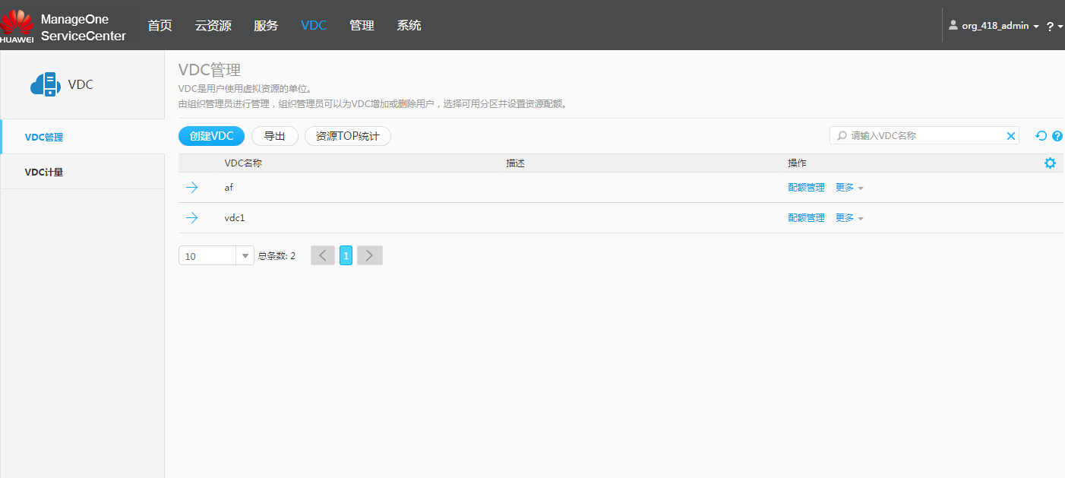
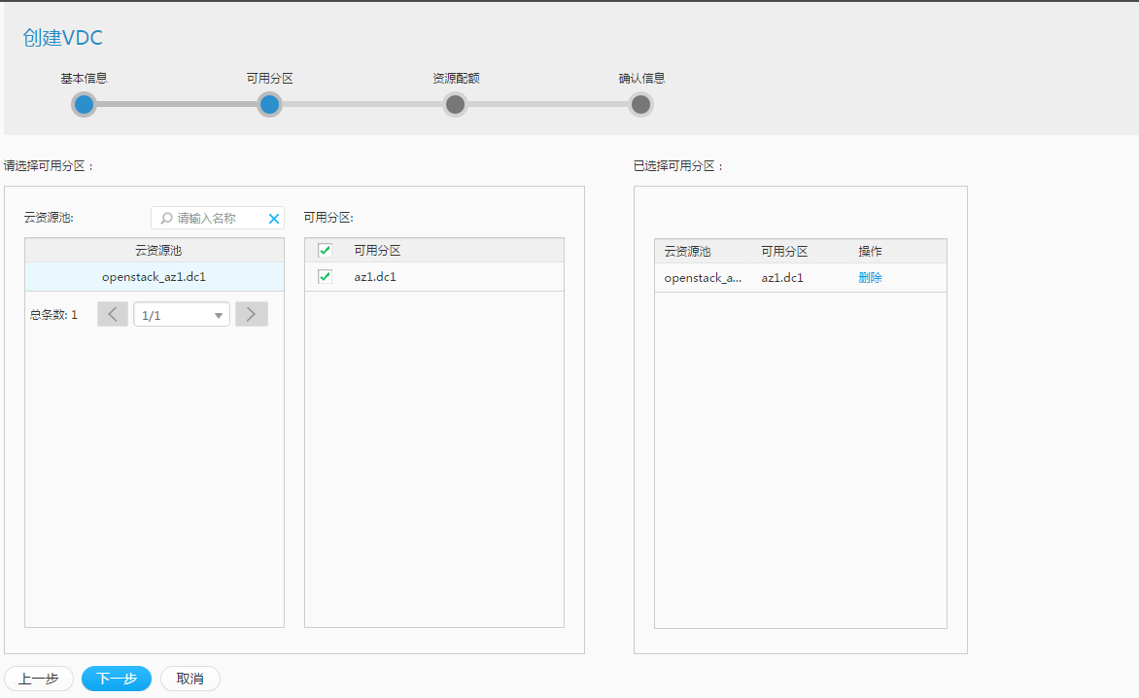
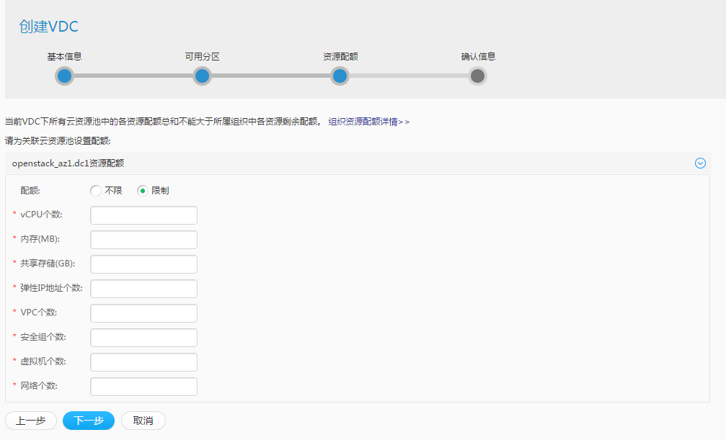
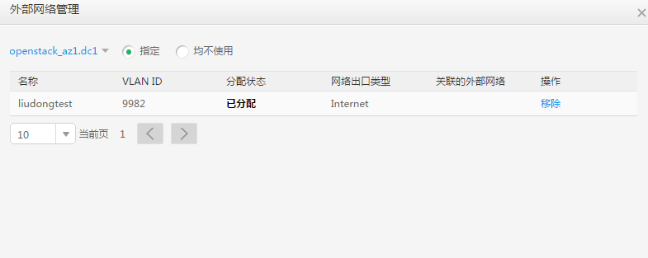
VDC服务(6/9)
特性配置
Notes:
VDC中关联的可用分区范围为组织中关联的可用分区。
组织的资源配额限制时，VDC中的配额必须为限制。
VDC创建好后，可以添加或删除VDC中关联的云资源池可用分区。如果关联的可用分区中已申请资源，则不允许删除。
管理外部网络：默认展示了云资源池下已配置了网络出口类型的所有外部网络，您可以指定该VDC可以使用哪些外部网络。

Slide 33

VDC服务(7/9)
特性配置
VDC计量： 支持按配额已使用量和配额总量对VDC各项资源进行计量，并统计出累计的计量结果，用于和部门之间结算使用。系统默认按配额已使用量对VDC内各项资源进行计量。
服务目录
审批服务
VDC 管理员
申请/变更/删除服务
云主机
vApp
云磁盘
弹性IP
VDC 业务用户
触发/终止计量打点
SC-Meter
SC –Meter 数据库

Slide 34
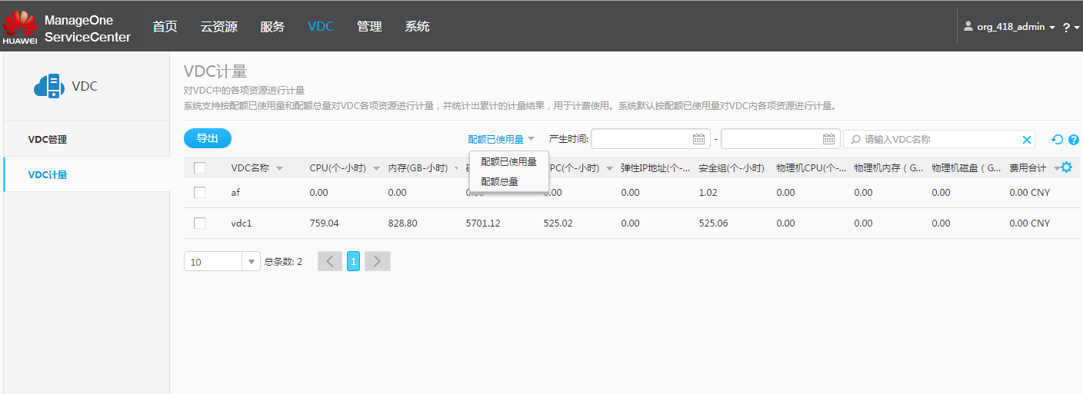
VDC服务(8/9)
提供基于配额总量和配额使用量的计量。配额总量计量用在资源预分配或者包月的场景，即资源分配出去之后，不需要统计具体使用量；配额使用量计量用在需要按使用量结算的场景。
系统管理员可以检查各部门分配资源的使用情况，确认部门是否存在资源过剩的问题。对于资源出租的场景，系统管理员可以拿计量清单和租户进行结算。
Notes:
ServiceCenter可以提供计量详情清单，清单中记录每一个服务实例申请的时间和申请量，做到资源申请有据可查。

Slide 35
VDC服务(9/9)
特性约束
序号 | 约束 | 备注
1 | 系统最大支持VDC数量 | 系统规格： 小规模：64 标准规格：128 大规模：256
2 | VDC所在的组织配额为“限制”，VDC中的配额也必须为“限制”，反之VDC的配额可以为不限
3 | 组织中的VDC配额之和不能大于组织中的配额之和
4 | VDC关联Internet网络：申请VM VDC关联Intranet网络：申请路由器、VM VDC关联Internet和Intranet：申请路由器、VM、EIP

Slide 36
ServiceCenter介绍
ServiceCenter功能特性
用户管理
服务管理
组织管理
VDC服务
计算服务
存储服务
网络服务
ServiceCenter安装

Slide 37
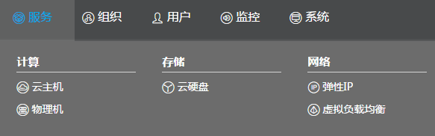
服务目录
存储服务：云硬盘、云硬盘备份
网络服务：VPC、网络、路由器、弹性IP、SNAT、防火墙、IPSecVPN、VLB、安全组

Slide 38
云主机业务介绍(1/2)
功能介绍
云主机业务为用户提供申请即用的虚拟机业务，用户可以根据业务需求，申请指定规格、指定OS类型的云主机用于满足各类应用的计算需求。
云主机运行在某个主机上，并从主机上获取所需的CPU、内存等计算资源，以及图形处理器、USB设备、网络连接和存储访问等能力。多台云主机可以同时运行在一台主机中。

Slide 39
云主机业务介绍(2/2)
应用场景
VM（Virtual Machine）虚拟机服务提供云主机业务，让用户能够象使用本地物理机一样使用云主机。用户登录服务门户来申请云主机服务，选择相应的虚拟机模板，指定规格（存储大小、内存大小等）并提交申请，申请批准后，用户就可以用虚拟机IP登录这台云主机。用户可以对云主机开机、关机、扩容、减容等操作。
云主机包含通用云主机和华为云主机两种服务。
在通用云主机服务中，支持通用云主机的属性，您可以快速自助完成云主机申请，并可根据实际需要在线灵活调整云主机规格、指定操作系统类型和云主机所在网络。
在华为云主机服务中，支持自定义主机名、密钥对、指定密码等高级属性，您可以快速自助完成云主机申请，并可根据实际需要在线灵活调整云主机规格、指定操作系统和云主机所在网络。

Slide 40
云主机特性规格
功能介绍
特性 | KVM | VRM | VMware
安全组 | 支持安全组 | 支持安全组 | 不支持
Qos | 网卡支持Qos | 网卡支持Qos | 不支持
密码 | 支持镜像密码 | 1、支持用户输入密码 2、支持镜像密码 | 支持镜像密码
秘钥 | 支持Keypair | 支持Keypair | 不支持
镜像 | 本地硬盘和云硬盘 | 云硬盘 | 本地硬盘和云硬盘
端口类型 | 1、支持普通软交换 2、支持高性能软交换 | 支持普通软交换 | 支持普通软交换
虚拟机组 | 支持 | 不支持 | 不支持
Notes:
VRM不支持本地硬盘：本地硬盘的存储空间没法管理

Slide 41
云主机服务原理
功能介绍
ServiceCenter
SLA：OpenStack OM上主机组中有标签管理，根据主机组内主机的属性和特征，为该主机组设置标签。申请虚拟机时，可根据SLA选择不同的主机组进行资源分配，满足用户差异化需求。
云主机
位置
镜像
规格
SLA
云资源池
OpenStack
可用分区
可用分区
主机组1
主机组2
主机组n
Notes:
OpenStack OM上主机组中有标签管理，根据主机组内主机的属性和特征，为该主机组设置标签。设置完成后，便可使用该标签为虚拟机规格设置标签。使用该虚拟机规格创建虚拟机时，会选择完全满足标签要求的主机组中的主机创建虚拟机。(例如，为主机组1设置标签名称为computing_performance，值为High。将规格的标签设置为与主机组1相同，则使用该规格创建计算实例时，会在主机组1中选择一个主机进行创建。)

Slide 42
云主机服务前提条件
前提条件
已在OpenStack OM上创建满足用户需求的虚拟机模板（即虚拟机镜像）和虚拟机规格。
在ServiceCenter中，VDC管理员已创建VPC和网络（支持直连网络和内部网络，本调测以直连网络为例）。
通用云主机的密码是在制作虚拟机镜像时设置的密码，需要使用者从系统超级管理员处获取。

Slide 43

云主机业务流程
特性配置
OpenStack
ServiceCenter
申请虚拟机需要：
Openstack OM：系统管理员注册镜像、创建虚拟机规格、定义SLA标签；
SC：系统管理员发布云主机服务；VDC用户申请云主机；VDC管理员审批申请；SC调用OpenStack接口自动发放云主机
创建镜像
云主机服务
镜像
管理侧
注册镜像
租户侧
VDC
创建SLA
规格
创建规格
VPC
申请VM
审批
选择SLA
网络
子网
订单
云主机
Notes:
镜像：OpenStack OM中上传镜像，上传镜像时建议选择具体操作系统类型，比如：Windows、Linux，不建议选择Other。

Slide 44
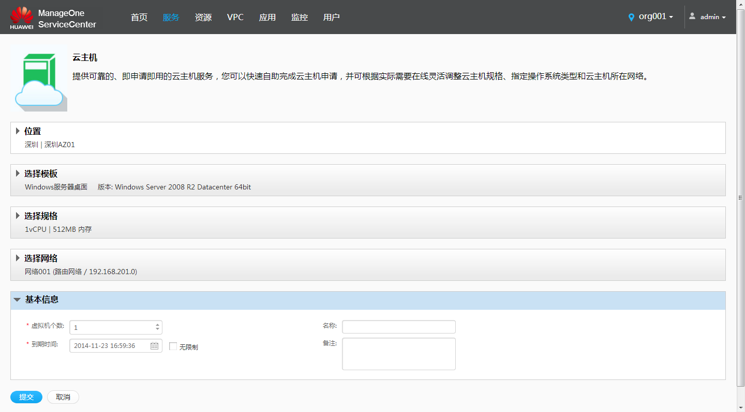
云主机配置
特性配置
云主机服务参数输入分为：申请时输入、审批时输入、锁定三种。
申请时输入：申请云主机的用户选择位置、镜像、规格等参数。
审批时输入：VDC管理员审批时选择
锁定：参数由创建服务时指定。

Slide 45
云主机特性约束
特性约束
序号 | 约束 | 备注
1 | 使用VNC登录前需要设置本地PC与HaproxyIP的 映射关系 | 请参考“VNC登录”联机帮助
2 | VRM虚拟化场景下申请云主机，使用自定义密码功能，须在FSP上将虚拟机密码分配策略配置为FusionSphere OpenStack分配 | 如果设置为FusionComputer分配，虚拟机申请成功后将无法查询到虚拟机随机密码

Slide 46
ServiceCenter介绍
ServiceCenter功能特性
用户管理
服务管理
组织管理
VDC服务
计算服务
存储服务
网络服务
ServiceCenter安装

Slide 47
云硬盘服务介绍(1/2)
功能介绍
云硬盘为虚拟机和物理机提供数据存储空间，它独立于虚拟机和物理机的生命周期而存在，可以与虚拟机或物理机挂载使用，实现虚拟机或物理机间数据的快速转移。
云硬盘还可以提供快照功能，VDC业务用户可以给云硬盘创建快照，当云硬盘出现故障时，可以通过快照恢复。

Slide 48
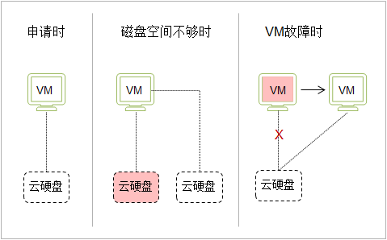
云硬盘服务介绍(2/2)
应用场景
弹性块存储服务为用户虚拟机提供可按需扩展存储空间的块级别的存储服务。用户虚拟机操作系统以卷设备的方式访问块存储空间。
云硬盘应用于以下场景：
申请虚拟机时，选择已有的云硬盘。
已有虚拟机的磁盘空间不够，将云硬盘挂载到虚拟机。
虚拟机故障时，将云硬盘从虚拟机上卸载，再挂载到新的虚拟机上。

Slide 49
云硬盘服务条件
前提条件
在ServiceCenter中已创建VDC。
在ServiceCenter中已创建VDC管理员。
在OpenStack OM创建磁盘类型。

Slide 50
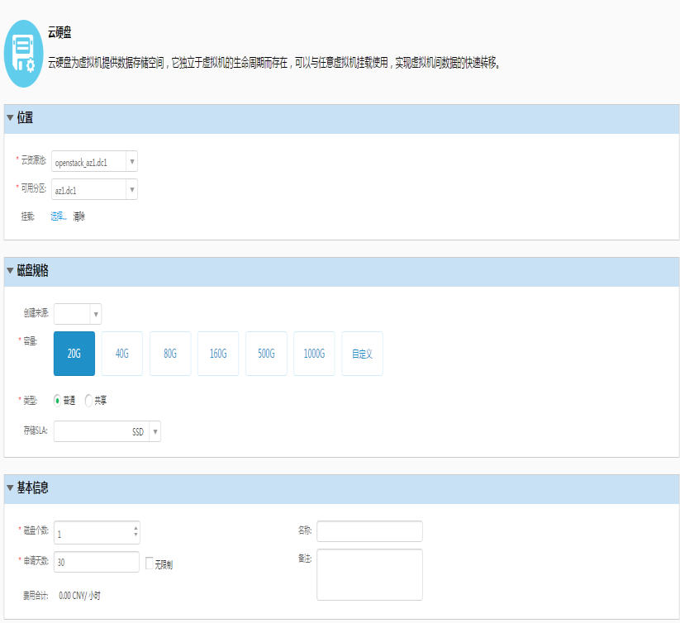
云硬盘业务原理
特性配置
云资源池
可用分区
可用分区
存储1
存储2
存储3
SSD
SATA
SAS
创建来源：镜像、快照、磁盘。
类型：普通、共享。
存储SLA：比如SATA、SAS、SSD
Notes:
创建来源
镜像：通过镜像申请云硬盘，申请成功后，云硬盘中会包含镜像中的数据，用于恢复系统或比对系统文件。
快照：通过快照申请云硬盘，申请成功后，云硬盘中会包含快照中的数据，用于恢复数据。
磁盘：创建新的云硬盘。
存储SLA：在创建磁盘时可供选择的类型或标签，一个磁盘类型对应一组磁盘所使用的后端存储。

Slide 51
云硬盘特性约束
特性约束
序号 | 约束 | 备注
1 | 虚拟机的启动源为本地磁盘时，该磁盘不在磁盘列表中显示，该磁盘的配额不受VDC存储配额限制
2 | VRM虚拟化场景，一台虚拟机上挂载的磁盘不超过11个，VMware虚拟化场景，一台云主机上挂载的磁盘不超过 15个
3 | VRM虚拟化场景，一个磁盘快照不超过32个，VMware虚拟化场景，一台云主机上挂载的磁盘不超过31个
4 | 多台虚拟机使用同一个共享磁盘时，如果同时写入数据，有可能会导致数据丢失。若使用共享磁盘，需要应用软件保证对磁盘的访问控制
5 | 每台物理机挂载的磁盘数目不能超过128个
6 | 只有未挂载的磁盘支持扩容 | 磁盘不支持减容
7 | VRM虚拟化场景下，容量小于4G的磁盘不允许扩容 | 磁盘扩容如果失败，请优先联系管理员，请勿直接重置磁盘状态
Notes:
如果是虚拟化存储（不包括FusionStorage存储）上创建的磁盘，只有该磁盘所属的虚拟机处于停机或休眠状态时，可以创建快照；如果是非虚拟化存储上创建的磁盘，不能创建磁盘快照。
若磁盘为共享磁盘且所在可用分区虚拟化类型为“FusionCompute”时，不支持该快照功能。

Slide 52
ServiceCenter介绍
ServiceCenter功能特性
用户管理
服务管理
组织管理
VDC服务
计算服务
存储服务
网络服务
ServiceCenter安装

Slide 53
网络服务 – VPC（1）
功能介绍
VPC（Virtual Private Cloud）为VDC提供安全、隔离的网络环境，可以在VPC中定义与传统网络无差别的虚拟网络，同时提供弹性IP、SNAT等高级网络服务，以满足更多的业务部署要求。
VPC和OpenStack对象的映射关系如下图示：
ServiceCenter
OpenStack
vFW
vRouter
VPN
VDC
VPC
网络
防火墙
VPN
Network
Network
子网
安全组
SEG
SEG
DHCP
VM
VM
VDC管理员可以在VDC中创建VPC和安全组。
创建VPC时会同步在OpenStack中创建不带外部网络的vRouter对象。
VPC中申请了路由器后，可以申请VPN、防火墙、network和subnet ，创建subnet时可以启用DHCP。
Notes:
创建VPC时会在OpenStack中同步创建不带外部网络的路由器，此时路由器只是一个对象，无法起到路由器作用
Subnet中的IP分配策略分为两种：
由DHCP进程自动分配IP地址
手动配置IP
Default安全组默认4条安全组规则
2条IPV4安全组规则，入方向默认本VDC内VM可通，出方向不限制
2条IPV6安全组规则，入方向默认本VDC内VM可通，出方向不限制

Slide 54
网络服务 – VPC（2）
特性配置
VPC对应OpenStack中的vRouter，VPC创建成功相当于在底层创建一个没有关联外部网络的vRouter，关联外部网络时不会在硬件交换机上创建VRF。
VPC关联QoS规格
Qos规格用于限制网卡的流入流出速率。
Qos规格需要再OpenStack OM中进行配置。
VPC配置NTP服务器信息
Notes:
申请虚拟机时，如果不关联QoS规格，则虚拟机网卡默认使用VPC关联的QoS规格。如果关联QoS规格，则虚拟机网卡使用关联的QoS规格。根据关联的QoS规格，实现虚拟机端口流量的限制。
申请虚拟机时，自动获取VPC中的NTP服务器信息，使虚拟机的时间和NTP服务器的时间一致。如果VPC未配置NTP服务器信息，虚拟机的时间是虚拟机创建成功时操作系统的时间。

Slide 55
网络服务 – VPC（3）
特性约束
序号 | 约束 | 备注
1 | 使用QoS规格前，需要在FusionSphere OpenStack OM上创建QoS规格。 | KVM和VRM网卡支持Qos，Vmware场景不支持
2 | 接入的FusionSphere OpenStack版本是5.1时，不支持NTP功能，仅6.0版本支持 | 需要保证NTP server的网络和VPC网络互通

Slide 56
网络服务 - 网络
功能介绍
内部网络：用于内部使用，不允许与外部互通的网络，如数据库建议部署在内部网络中。
路由网络：提供VLAN和三层网关。对于一个VPC下的所有路由网络，SC会自动打通这些路由网络之间的路由，即同一个VPC内的路由网络默认是互通的。这种网络用于与外界互通，如Web应用的Portal部件，建议部署在路由网络中。
直连网络：提供将虚拟机直接接入到外部网路的能力，其网关和路由不属于VDC管理的网络平面。

Slide 57
网络服务 - 内部网络
内部网络
VDC1
VDC2
VM1
10.0.0.2
VM2
10.0.0.3
VM1
10.0.0.2
VM2
10.0.0.3
VM3
10.0.1.2
VPC1
VPC1
Private Net1
10.0.0.0/24
Private Net1
10.0.0.0/24
Private Net2
10.0.1.0/24
每个VPC可以创建私有网络，比如：10.0.0.0/24，不同VPC间的私有 网络建议不要重叠，如果重叠会影响VPC互通，私有网络即内部网络， 如图中的：VDC1和VDC2中的Private Net1，Private Net2。
创建网络时选择IP地址分配方式：DHCP和手动。
Notes:
租户创建网络的流程：
为VDC1创建一个private network和一个subnet，不同的private network是需要通过VLAN进行隔离
创建一个External Network和Subnet,这个外网逻辑上代表了我们数据中心的物理网络，通过这个物理网络，我们可以访问外网。
VPC中创建一个Router,用于访问外网
将private network连接到Router上
从虚拟网络到物理网络即逻辑上联通了

Slide 58
网络服务 - 路由网络
举例说明
VDC1
VDC2
VM1
10.0.0.2
VM2
10.0.0.3
VM1
10.0.0.2
VM2
10.0.0.3
VPC1
VPC1
Private Net1
10.0.0.0/24
Private Net1
10.0.0.0/24
1
10.0.0.1
4
10.0.0.1
vRouter
vRouter
3
30.0.0.2
30.0.0.3
External Net
30.0.0.0/24
2
每个VPC可以创建自己的路由器，并把自己的私有网络与路由器关联，关联成功后私有网络会变为路由网络，如图中：VDC1和VDC2中的Private Net1，关联vRouter后就成为了路由网络。
Notes:
创建网络流程：
VPC创建一个private network和一个subnet，不同的private network通过VLAN进行隔离
创建一个External Network和Subnet,这个外网逻辑上代表了我们数据中心的物理网络，通过这个物理网络，我们可以访问外网。
VPC中创建一个Router,将private network连接到Router上，用于私有网络访问外网

Slide 59

网络服务 - 直连网络
VDC1
VDC2
VM1
10.0.0.2
VM2
10.0.0.3
VM1
10.0.0.2
VM2
10.0.0.3
VM3
10.0.1.2
VPC1
VPC1
Private Net1
10.0.0.0/24
Private Net1
10.0.0.0/24
1
10.0.0.1
4
10.0.0.1
10.0.1.1
vRouter
vRouter
3
30.0.0.2
30.0.0.3
30.0.0.3
External Net
30.0.0.0/24
2
30.0.0.1
路由器关联直连网络，实现不同VPC间网络互通，如图中的External Net 属于直连网络。
直连网络上申请VM，提供VM直接访问外网的能力。
直连网络上申请浮动IP，并将其与虚拟机port绑定，实现从公网访问虚拟机。

Slide 60
网络服务 – 配置说明（1）
应用场景
内部网络独享一个VLAN或子网资源，与其他网络安全隔离，可用于部署对安全性要求较高的业务。例如，将数据库所在服务器部署在内部网络中，以避免来自其他网络的非法访问。
前提条件
在ServiceCenter中已创建VPC。

Slide 61
网络服务 – 配置说明（2）
特性配置
创建网络时可以选择IP地址分配方式、子网、网关、DNS等信息
内部DHCP：使用系统DHCP服务分配IP地址，DHCP服务会占用1个或若干个子网IP地址，默认为2个。请在配置子网IP地址时进行适当预留。
手动：虚拟机创建后，手动配置虚拟机的IP地址或通过DHCP服务器自动给虚拟机分配IP。
可用IP地址段、DNS属性只有当IP地址分配方式为内部DHCP分配时可用。
高级配置，可指定网络类型(VLAN/VXLAN)、物理网络和VLAN ID。

Slide 62
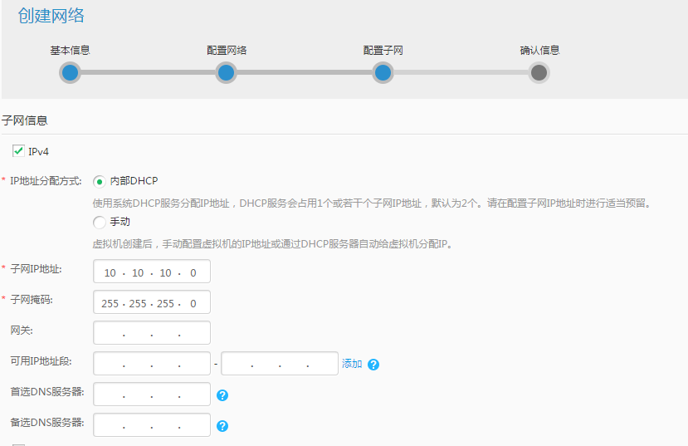
网络服务 – 配置说明（3）
创建网络
按照向导式创建网络：输入网络名称、选择IP地址分配方式、子网信息。

Slide 63
网络服务 – 配置说明（4）
特性约束
序号 | 约束 | 备注
1 | VPC内子网段需保证不能重复，否则影响路由网络和VM多网卡跨VPC功能
2 | 若云资源池开启安全组，申请虚拟机时必须选择带子网的网络
3 | 如果VPC间需要互通，需保证互通的子网段不重复 | VPC互通特性依赖于SDN
4 | 路由网络自动化创建依赖SDN控制器 | 3.0 Update-2商用交付

Slide 64
网络服务 - 路由器（1）
功能介绍
可用来创建路由网络，同一个VPC下的路由网络之间是互通的，路由网络中的虚拟机可以通过弹性IP、SNAT（Source Network Address Translation）方式访问公网。
Openstack OM
SC
Openstack
创建外部网络
1
Network
2
定义网络出口类型
3
设置VDC关联外部网络
申请路由器
vRouter
4

Slide 65
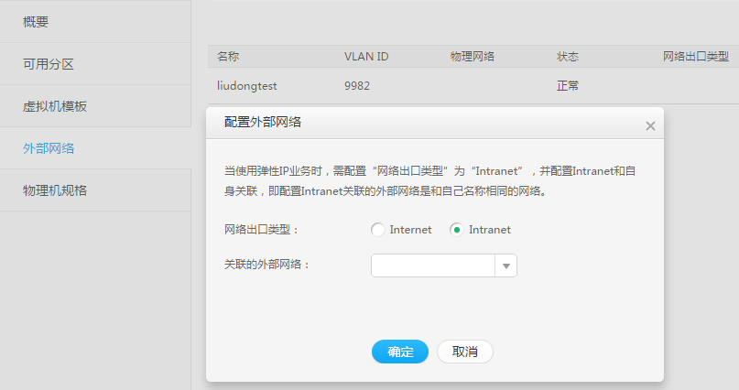
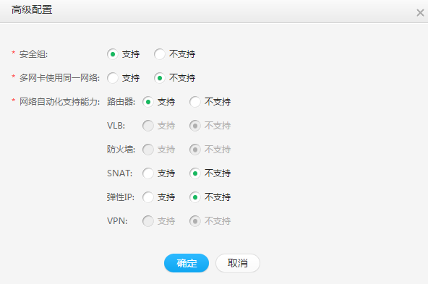
网络服务 - 路由器（2）
特性配置
在云资源池中设置网络出口类型, 需要设置“网络出口类型”为“Intranet”的外部网络。
在“云资源池”中设置网络自动化支持能力。
在创建好的VDC中，默认展示了云资源池下已配置了网络出口类型的所有外部网络，指定该VDC使用哪些外部网络。
Notes:
例如：配置“网络出口类型”为“Intranet”，待配置的Intranet“名称”为“external_Intranet”，则需配置Intranet“关联的外部网络”为“external_Intranet”。

Slide 66
网络服务 - 路由器（3）
特性配置
在云资源池中设置网络出口类型, 需要设置“网络出口类型”为“Intranet”的外部网络。
在“云资源池”中设置网络自动化支持能力。
在创建好的VDC中，默认展示了云资源池下已配置了网络出口类型的所有外部网络，指定该VDC使用哪些外部网络。
Notes:
例如：配置“网络出口类型”为“Intranet”，待配置的Intranet“名称”为“external_Intranet”，则需配置Intranet“关联的外部网络”为“external_Intranet”。

Slide 67
网络服务 - 路由器（4）
特性约束
序号 | 约束 | 备注
1 | 路由器由VDC管理员申请，VDC业务员仅能查看和使用
2 | 使用路由器业务前，需配置“网络出口类型”为“Intranet”的外部网络
3 | 云资源池中已设置支持IPSecVPN
4 | 特性交付依赖SDN控制器 | 3.0 Update-2商用交付

Slide 68

网络服务 - 弹性IP（1）
功能介绍
弹性IP业务是指将公网IP地址和路由网络中关联的虚拟机绑定，以实现VPC（Virtual Private Cloud）内的业务虚拟机可通过固定的公网IP地址访问外部服务。
ServiceCenter
OpenStack
VDC
外部网络10.10.10.0/24
计算
存储
10.10.10.15
网络
VPC
弹性IP
…
网络
Private Net1
192.168.10.0/24
vRouter
公网
VM
192.168.10.10
VPC中申请路由器vRouter，vRouter关联外部网络，地址为：10.10.10.0/24。
VPC中创建内部网络Private Net1，地址为：192.168.10.0/24，并关联路由器vRouter。
VPC中申请弹性IP，分配地址为：10.10.10.15。
VPC中申请VM，VM分配地址为：192.168.10.10，并绑定弹性IP地址10.10.10.15，绑定后VM可通过10.10.10.15访问外网。

Slide 69
网络服务 - 弹性IP（2）
应用场景
当VPC中的虚拟机或者负载均衡器需要提供外网访问能力时，可通过绑定弹性IP实现功能。
前提条件
在ServiceCenter中已接入云资源池，且云资源池高级配置中已设置支持弹性IP。
在VDC中已创建VPC。
VPC中已申请路由器，且路由器关联Intranet网络已关联Internet网络。

Slide 70
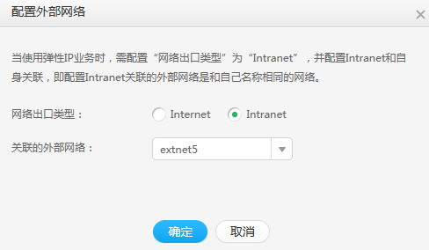
网络服务 - 弹性IP（3）
特性配置
申请弹性IP时，配置外部网络以“extnet5”为例。
在“extnet5”所在行，单击“配置外部网络”。
配置“网络出口类型”为“Intranet”，并配置Intranet和自身关联，即配置“关联的外部网络”为“extnet5”。

Slide 71
网络服务 - 弹性IP（4）
特性约束
序号 | 约束 | 备注
1 | 当云资源池接入的FusionSphere OpenStack版本是6.0时，使用弹性IP业务前，需配置外部网络的“网络出口类型”为“Intranet”，并配置“关联的外部网络”，既可以配置Intranet和自身关联，也可以配置Intranet和“网络出口类型”为“Internet”的外部网络关联
2 | 特性交付依赖SDN控制器 | 3.0 Update-2商用交付

Slide 72
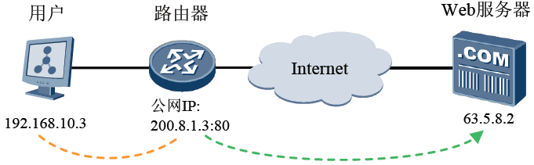
网络服务 – SNAT（1）
功能介绍
原地址转换：内部地址要访问公网上的服务时（如web访问），内部地址会主动发起连接，由路由器或者防火墙上的网关对内部地址做个地址转换，将内部地址的私有IP地址转换为公网的公有IP，网关的这个地址转换称为SNAT，主要用于内部共享IP访问外部。

Slide 73
网络服务 – SNAT（2）
应用场景
当VPC中的一个或者多个路由网络需要提供外网访问能力时，可通过配置SNAT功能实现。
前提条件
在ServiceCenter中已接入云资源池，且云资源池高级配置中已设置支持SNAT。
在VDC中已创建VPC。
VPC中已申请路由器，且路由器关联Intranet网络已关联Internet网络。

Slide 74
网络服务 – SNAT（3）
特性配置
按照子网开启SNAT，可以控制访问外网的网络范围，减少安全风险。当VDC管理员配置SNAT时，系统会先申请一个EIP地址，EIP申请成功后，再根据打开或者关闭SNAT的路由网络列表创建SNAT对象，实现转发功能。
ServiceCenter
OpenStack
VDC
公网
计算
Private Net1
192.168.10.0/24
vRouter
存储
10.10.10.15
网络
VPC
SNAT
…
Private Net2
192.168.11.0/24
外部网络10.10.10.0/24
VPC中申请路由器vRouter，vRouter关联外部网络，地址为：10.10.10.0/24。
VPC中创建内部网络Private Net1，Private Net2，地址为：192.168.10.0/24，192.168.11.0/24，并关联路由器vRouter。
VPC中配置子网SNAT，选择Private Net1，Private Net2网络，开启子网SNAT，系统会自动在vRouter关联的外部网络中申请弹性IP，比如：10.10.10.15，实现SNAT功能。
Notes:
申请SNAT，选择路由网络

Slide 75
网络服务 – SNAT（4）
特性约束
序号 | 约束 | 备注
1 | VDC管理员申请，VDC业务员仅能查看和使用
2 | 配置SNAT时需要申请路由器并已创建路由网络
3 | 云资源池中已设置支持SNAT
4 | 特性交付依赖SDN控制器 | 3.0 Update-2商用交付

Slide 76
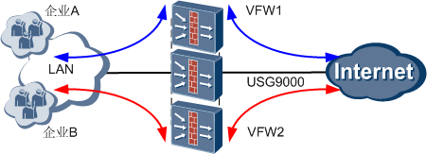
网络服务 - 防火墙（1）
功能介绍
虚拟防火墙是将一台防火墙划分多个为逻辑防火墙，每个逻辑防火墙能够独立为一个企业服务，提供私有网络，实现独立的安全保障，进而实现防火墙资源使用率的最大化。虚拟防火墙可以由物理防火墙或软件防火墙提供。

Slide 77
网络服务 - 防火墙（2）
应用场景
防火墙作用于跨网段的网络流量。
前提条件
在ServiceCenter中已接入云资源池，且云资源池高级配置中已设置支持防火墙。
在VDC中已创建VPC。

Slide 78
网络服务 - 防火墙（3）
特性配置
在“控制台 > 网络 > 防火墙”界面，选择一个VPC，在“防火墙”界面，单击“申请防火墙” 。
在“控制台 > 网络 >防火墙”界面，选择一个防火墙，在“防火墙”界面，ACL所在行，选择“更多 > 向前插入规则”或者“更多 > 向后插入规则”。
属性 | 备注
名称 | ACL名称
描述 | 描述
协议 | 取值可以为:[None,’tcp’,’udp’,’icmp’]
IP版本 | 4或者6
源IP | 规则源ip地址
目的IP | 规则目的ip地址
源端口 | 源端口可以是单个port；也可以是port范围,格式为“P1：P2”，值限定范围：0-65535
目标端口 | 目的端口可以是单个port；也可以是port 范围,格式为“P1：P2”，值限定范围：0-65535
优先级 | 规则在策略中的位置，从1开始，如果没有绑定策略，则规则为空
策略 | 允许/拒绝

Slide 79
网络服务 - 防火墙（4）
ACL规则
添加ACL规则：添加的ACL规则，优先级默认最高。
向前插入规则：选择一条ACL规则，单击“向前插入规则”，ACL规则创建成功后，新添加的ACL优先级高于当前选择ACL的优先级。
向后插入规则：选择一条ACL规则，单击“向后插入规则”，ACL规则创建成功后，新添加的ACL优先级低于当前选择ACL的优先级。

Slide 80
网络服务 - 防火墙（5）
特性约束
序号 | 约束 | 备注
1 | VDC管理员申请，VDC业务员仅能查看和使用
2 | 一个VPC只能申请一个防火墙，申请防火墙时，需要先在VPC中申请路由器
3 | 如果防火墙已关联ACL规则，则不允许释放防火墙
4 | 一个防火墙最多添加1000条ACL规则
5 | 特性交付依赖SDN控制器 | 3.0 Update-2商用交付

Slide 81
网络服务 – IPSec VPN（1）
功能介绍
VPN即虚拟专用网，用于在公用网络上构建私人专用虚拟网络，并在此虚拟网络中传输私网流量。VPN把现有的物理网络分解成逻辑上隔离的网络，在不改变网络现状的情况下实现安全、可靠的连接。
Private Net1
192.168.1.0/24
VPC1
192.168.1.1
vRouter
10.10.10.254
EIP
172.24.4.25
Server
对端VPN网关
IPSec Tunnel
Private Net1
10.10.10.0/24
VPN网关
EIP
10.10.10.50
Server
VPC中创建内部网络Private Net1，地址为：10.10.10.0/24，网关为：10.10.10.254，并关联路由器vRouter。
本端VPC网关为：172.24.4.25，本端子网为：10.10.10.0/24。
对端VPC网关为：10.10.10.50，对端子网为：192.168.1.0，VM地址为：192.168.1.1。
本端和对端建立IPSec通道后，对端子网内的VM可访问本端子网内的Server。

Slide 82
网络服务 – IPSec VPN（2）
特性配置
在“控制台 > 网络 > VPC”界面，选择一个VPC，在“VPN > IPSec VPN网关”界面，单击“创建IPSec VPN网关”。
在“控制台 > 网络 > VPC”界面，选择一个VPC，在“VPN > IPSec VPN连接”界面，单击“创建”。

Slide 83
网络服务 – IPSec VPN（3）
特性约束
序号 | 约束 | 备注
1 | 当接入的FusionSphere OpenStack版本是5.1时，不支持该功能，仅6.0版本支持
2 | 云资源池中已设置支持IPSecVPN
3 | VPC下申请路由器并创建路由网络
4 | VPN连接中的本端网络和对端网络，最大允许选择20个
5 | 特性交付依赖SDN控制器 | 3.0 Update-2商用交付

Slide 84
网络服务 – VLB（1）
功能介绍
负载均衡是将请求的网络流量在运行相同应用的多个服务器之间进行分发的一种网络服务。
当前VLB通过F5实现。
ServiceCenter
OpenStack
VDC
vip
计算
前端网络
vLB
存储
Listener1
后端网络
健康
检查
网络
VLB
…
Pool1
VM
VM
...
用户通过VLB访问服务时，当监听器获取到请求后，按照负载均衡策略会分发到不同的VM，以提供服务。
前端网络用于访问服务的网络，比如：浏览器中访问的服务地址，后端网络用于提供服务的网络，比如：提供web服务的内网地址。
安装有相同服务的VM会组成一个Pool对外提供服务，Pool中VM需要定时做健康检查，以保证每一次负载后的VM都可以正常提供服务。
Notes:
vLB充当反向代理，在多个服务器之间分发网络或者应用流量，常用来增加应用的访问量和可靠性，降低服务器的负载来提高应用的总体性能。
反向代理：反向代理是代理服务器的一种。它根据客户端的请求，从后端的服务器上获取资源，然后再将这些资源返回给客户端。
VLB前端网络和后端网络的关系
前端网络是直连网络，后端网络可以选择直连网络、内部网络或者路由网络。
前端网络是内部网络，后端网络只能选择内部网络。
前端网络是路由网络，后端网络可以选择内部网络或者路由网络。

Slide 85
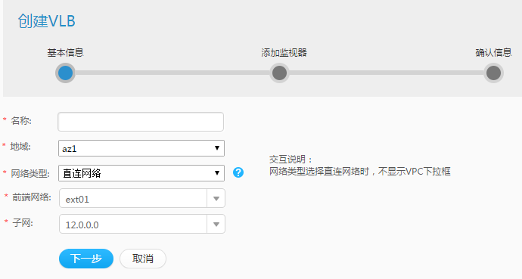
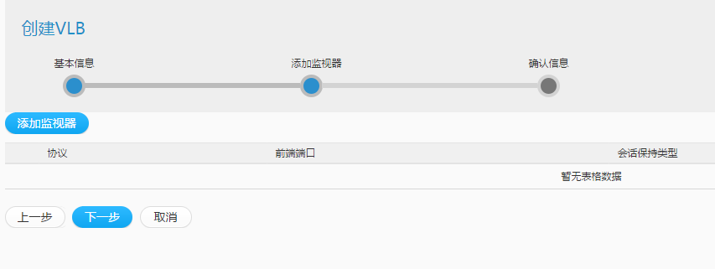
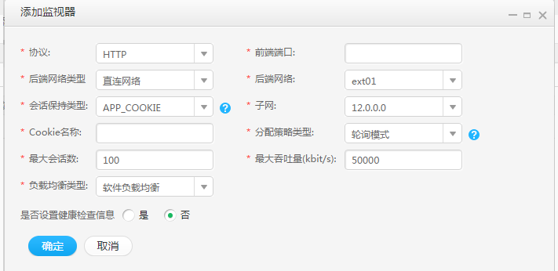
网络服务 – VLB（2）
特性配置
1、申请VLB，选择地域，前端网络等申请VLB，VLB申请成功后会在前端网络中分配一个VIP。
2、添加监视器，选择后端网络，后端网络即虚拟机所在的网络，VLB中的多个虚拟机必须在同一个网络中。
Notes:
反向代理：反向代理是代理服务器的一种。它根据客户端的请求，从后端的服务器上获取资源，然后再将这些资源返回给客户端。

Slide 86
网络服务 – VLB（3）
特性约束
序号 | 约束 | 备注
1 | 当接入的FusionSphere OpenStack版本是5.1时，不支持该功能，仅6.0版本支持
2 | 云资源池中已设置支持VLB
3 | ServiceCenter3.0版本中仅支持F5硬件负载均衡器
4 | 特性交付依赖SDN | 3.0 Update-2商用交付

Slide 87
网络服务 - 安全组（1）
功能介绍
充当云主机的虚拟防火墙以控制网络消息的流入流出，只允许授权的消息通过。
Host 2
Host 3
Tenant A
EC2 Data Center
Tenant B
Tenant C
Security Group A
Security Group C
VM
VM
VM
VM
VM
VM
VM
VM
VM
VM
VM
VM
VM
VM
VM
VM
VM
Security Group B
VM
VM
VM
VM
VM
VM
VM
VM
VM
VM
VM
Default
SG
VM
VM
VM
VM
VM
同一个安全组中的虚拟机可能分布在多个物理位置分散的物理机上，一个安全组内的虚拟机之间是可以相互通信，不同的安全组之间的虚拟机默认是不允许进行通信的，可通过配置安全组规则为允许通信。
Notes:
安全组，主要提供针对进出Port流量的访问控制策略，即对于一个Port而言，我们允许它能发出或者接收什么样的包。
SecurityGroup本身并不包含具体的访问控制策略，而是把这样的策略，定义在安全组规则（SecurityGroupRule）中。
qbr就是linux bridge, tap是vm连接qbr的接口，与此对应的是vm上的虚拟网卡。
安全组由L2 Agent来实现,也就是说L2 Agent,比如neutron_openvswitch_agent和 neutron_linuxbridge_agent,会将安全组规则转换成IPTables规则,而且一般发生在所有计算节点上。
防火墙由L3 Agent来实现,它的规则会在租户的Router所在的L3 Agent节点上转化 成IPTables规则。
防火墙保护只能作用于跨网段的网络流量,而安全组则可以作用于任何进出虚拟机的流量。
防火墙作为高级网络服务,将被用于服务链中,而安全组则不能。在Neutron中同时部署防火墙和安全组可以达到双重防护。
外部恶意访问可以被防火墙过滤掉,避免了计算节点的安全组去处理恶意访问所造成的资源损失。
即使防火墙被突破,安全组作为下一到防线还可以保护虚拟机。最重要的是,安全组可以过滤掉来自内部的恶意访问。

Slide 88
网络服务 - 安全组（2）
应用场景
安全组用来实现安全组内和组间虚拟机的访问控制，加强虚拟机的安全保护。安全组创建后，VDC管理员可以在安全组中定义各种访问规则，当虚拟机加入该安全组后，即受到这些访问规则的保护。
前提条件
FusionSphere OpenStack的安全组状态为“支持”，请参见《SD-DC2 Solution V100R002C00软件安装指南》中“安装FusionSphere > 安装与配置 > 配置FusionSphere OpenStack > 配置OpenStack”，配置Neutron时，设置安全组开关为“开启”。ServiceCenter的安全组状态需与FusionSphere OpenStack的安全组状态保持一致，请参见《 ManageOne ServiceCenter 3.0 管理员指南 01.pdf》中“配置安全组与多网卡使用同一网络”章节。
Notes:
安全组，主要提供针对进出Port流量的访问控制策略，即对于一个Port而言，我们允许它能发出或者接收什么样的包。
SecurityGroup本身并不包含具体的访问控制策略，而是把这样的策略，定义在安全组规则（SecurityGroupRule）中。
qbr就是linux bridge, tap是vm连接qbr的接口，与此对应的是vm上的虚拟网卡。
安全组由L2 Agent来实现,也就是说L2 Agent,比如neutron_openvswitch_agent和 neutron_linuxbridge_agent,会将安全组规则转换成IPTables规则,而且一般发生在所有计算节点上。
防火墙由L3 Agent来实现,它的规则会在租户的Router所在的L3 Agent节点上转化 成IPTables规则。
防火墙保护只能作用于跨网段的网络流量,而安全组则可以作用于任何进出虚拟机的流量。
防火墙作为高级网络服务,将被用于服务链中,而安全组则不能。在Neutron中同时部署防火墙和安全组可以达到双重防护。
外部恶意访问可以被防火墙过滤掉,避免了计算节点的安全组去处理恶意访问所造成的资源损失。
即使防火墙被突破,安全组作为下一到防线还可以保护虚拟机。最重要的是,安全组可以过滤掉来自内部的恶意访问。

Slide 89
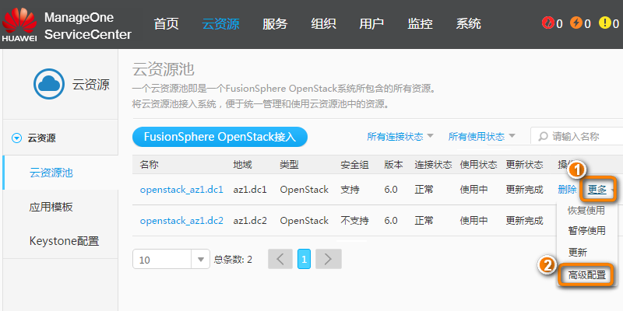
网络服务 - 安全组（3）
配置安全组
以系统超级管理员身份登录ServiceCenter管理员视图。
选择“云资源 > 云资源 >云资源池”，在某个已接入的资源池所在行，选择“更多 > 高级配置” 。

Slide 90
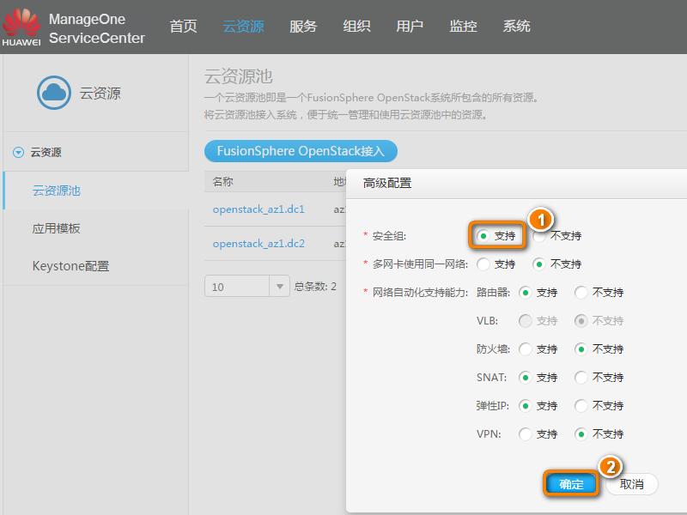
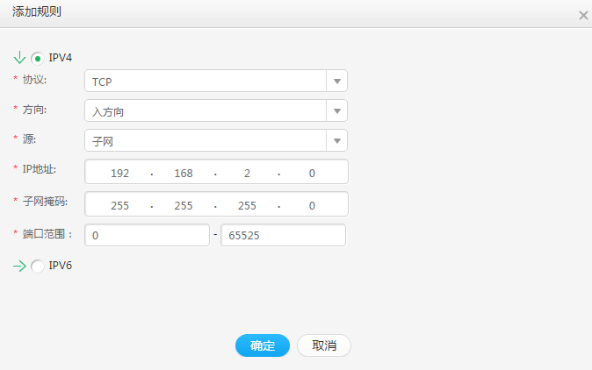
网络服务 - 安全组（4）
选择安全组为“支持”，单击确定。
创建安全组
协议：允许通信使用的协议类型。
方向：“入方向”表示进入网络的数据包；“出方向”表示流出网络的数据包。
源：数据包来自子网或其他安全组。
IP地址：源为子网时，配置子网的IP地址。
子网掩码：源为子网时，配置子网掩码。
安全组：源为安全组时，选择授权访问的安全组。
端口范围：允许通信使用的端口范围。
如上所示，以“协议”选择“TCP”，“方向”选择“入方向”，“源”选择“子网”为例，表示安全组“test1”内的虚拟机允许所在网络为“192.168.2.0”的虚拟机进行访问。

Slide 91
网络服务 - 安全组（5）
特性约束
序号 | 约束 | 备注
1 | 打开虚拟机安全组后，需要在创建虚拟机前先再虚拟机所用的网络中配置子网，否则可能导致虚拟机创建失败 | “云资源池”-> “高级配置”中的安全组开关需与OpenStack网络中的安全组开关保持一致
2 | 打开或关闭安全组，对已创建的虚拟机不能动态生效，如果动态修改安全组，必须把所有虚拟机都删除重新创建，否则会出现网络不通
3 | VMware类型的云主机不支持加入、退出安全组，KVM和VRM支持

Slide 92
ServiceCenter介绍
ServiceCenter功能特性
ServiceCenter安装

Slide 93
部署方案(1/2)
ServiceCenter同时支持单数据中心和多数据中心部署。
单数据中心场景（单FusionSphere OpenStack场景）：在数据中心中同时部署FusionSphere OpenStack、FusionSphere OpenStack OM和ServiceCenter。
多数据中心场景（多FusionSphere OpenStack场景）：在各个数据中心中部署FusionSphere OpenStack和FusionSphere OpenStack OM，在其中一个数据中心部署ServiceCenter。
FusionSphere OpenStack
FusionSphere OpenStack
OM
Service Center
OM
Service Center
FusionSphere OpenStack
OM
VRM
VRM
….
vCenter
VRM
VRM
….
vCenter
VRM
VRM
….
vCenter
Notes:
多FusionSphere OpenStack场景中，要求多套FusionSphere OpenStack共用一个Keystone。
请勿通过FusionSphere OpenStack OM对ServiceCenter上创建的VDC以及VDC下的资源进行操作。

Slide 94
部署方案(2/2)
FusionSphere OpenStack 控制集群
FusionSphere OpenStack 控制集群
ServiceCenter
-Active
ServiceCenter
-Standby
…
…
VRM
VRM
KVM
…
vCenter
ServiceCenter
-Active
VRM
ServiceCenter
-Standby
VRM
KVM
…
vCenter
部署在由管理集群主机创建的虚拟机上
部署在FusionSphere OpenStack虚拟化环境中的虚拟机上

Slide 95
安装流程
任务 | 说明
安装与初始配置 | 安装ServiceCenter，ServiceCenter有如下两种安装方式，推荐使用Web-UI方式安装。Web-UI方式：使用FusionSphere OpenStack提供的自动化安装方式安装ServiceCenter虚拟机。 ISO镜像方式：主备部署场景下，安装Linux裁剪版操作系统和ServiceCenter软件，并验证安装结果。
安装与初始配置 | 完成ServiceCenter安装后，配置FusionSphere OpenStack和ServiceCenter的对接。Web-UI方式安装ServiceCenter后，即可开始配置时间同步与时区。 ISO镜像方式安装ServiceCenter后，需要进行ServiceCenter基本信息配置。
配置时间同步和时区 | 完成ServiceCenter安装后，需要配置时间同步与时区，使ServiceCenter的服务能够正常运行。
加载License | 在完成ServiceCenter安装后，需要导入License。
接入云资源池 | ServiceCenter安装配置完后，需要接入FusionSphere OpenStack云资源池。
（可选）接入云数据库池 | 导入高级版License后，当需要提供关系型数据库服务时，需要接入云数据库池。
（可选）接入大数据资源池 | 导入高级版License后，当需要提供大数据服务时，需要接入大数据资源池。
配置容灾 | 配置ServiceCenter容灾。

Slide 96
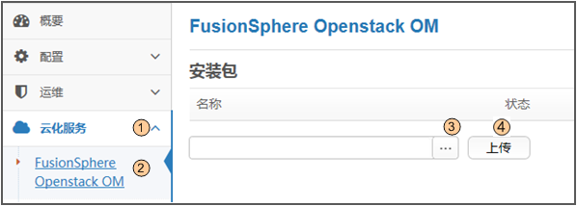
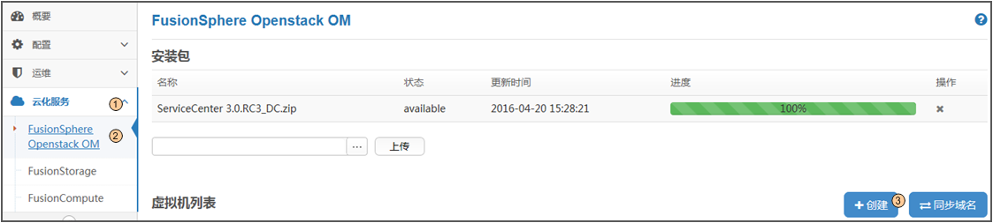
Web-UI方式(1/2)

Slide 97
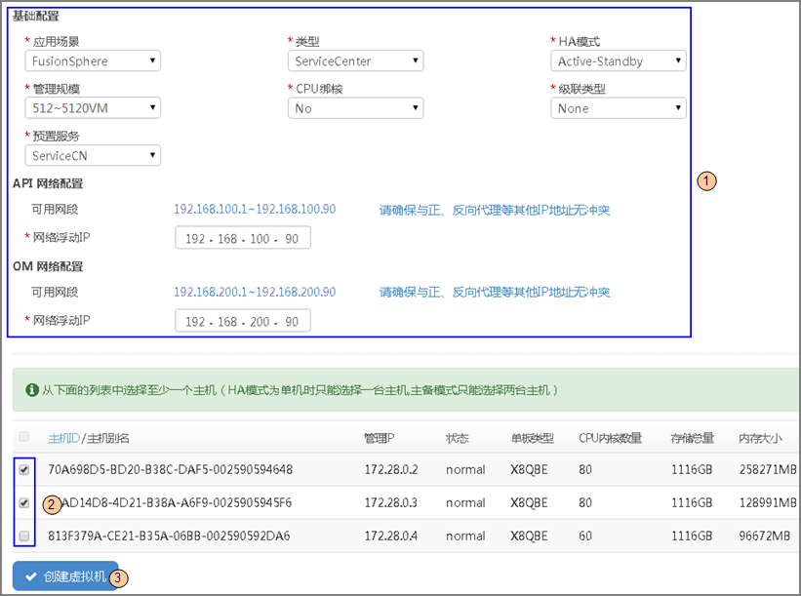
Web-UI方式(2/2)

Slide 98
在一级租户场景下，哪些角色是重合的？（ ）
VDC业务员&VDC管理员
VDC管理员&组织管理员
组织管理员&系统超级管理员
VDC管理员&系统超级管理员
以下哪个操作是租户管理员应该做的？（ ）
发放云主机服务
申请云主机服务
审批云主机服务
创建VDC
Notes:
参考答案
1. C
2. C

Slide 99
ManageOne ServiceCenter 产品定位
ManageOne ServiceCenter产品架构
ManageOne ServiceCenter产品功能特性
ManageOne ServiceCenter产品的安装部署方案

